Slide 1
Урок русского языка во 2 классе
по теме: « Обучающее сочинение
по картине С.А.Тутунова
« Зима пришла. Детство».»

Slide 2
2 декабря. Сочинение по картине С.А.Тутунова « Зима пришла» .

Slide 4
Что такое сочинение?
Вступление
Основная часть
Заключение
Каждая часть пишется с …

Slide 5
Как избежать повторов?
Художник - автор, С.А.Тутунов.
Картина – полотно,пейзаж,холст.
Мальчик – герой, ребёнок, малыш, он,ему.

Slide 6
Вступление.
нами
С.А.Тутунова
« Зима пришла.Детство.»
картина
перед
Перед нами картина С.А. Тутунова
« Зима пришла. Детство.»

Slide 7
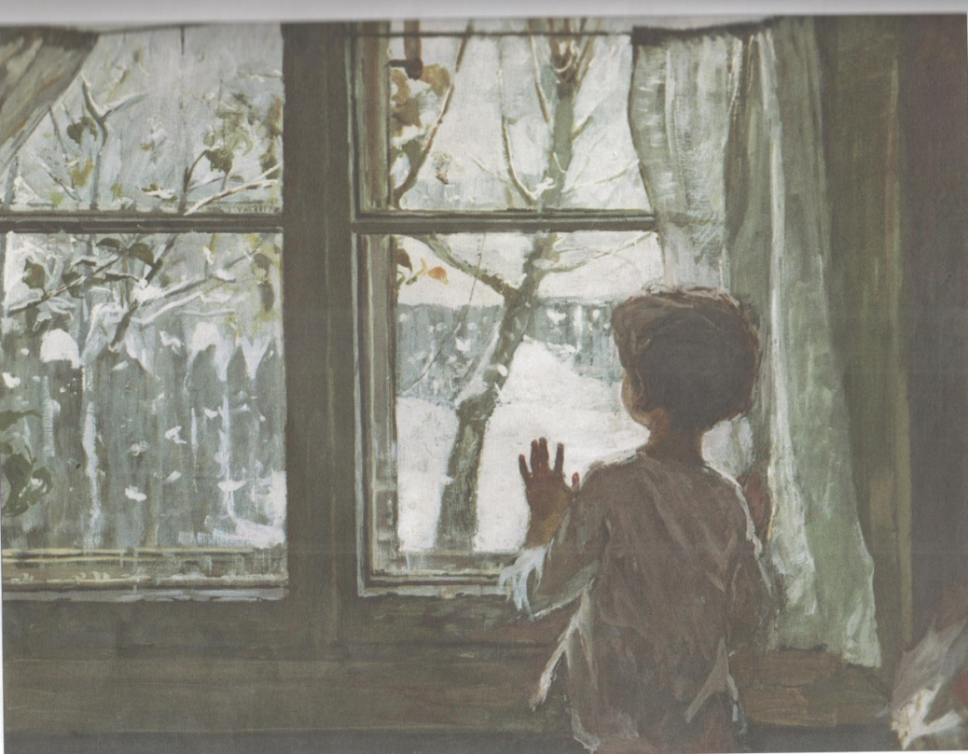
Основная часть.
видим,
маленький,
картина,
на , мы ,
мальчик
Что изображено на картине?
На картине мы видим маленького мальчика.

Slide 8
стоит,
у окна,
смотрит,
удивлённо
Что он делает?
Он стоит у окна и удивлённо смотрит.

Slide 9
рубашка
проснулся
ночная
подошёл
к окну
В чём одет? Почему?
На мальчике ночная рубашка. Он проснулся и подошёл к окну. А за окном?

Slide 10
снег,выпал,первый,
вчера,двор,невзрачно,
ещё, темно-чёрного
Чему удивлен он?
Что мальчик видел вчера во дворе ?
Выпал первый снег.
Ещё вчера двор был невзрачного темно-черного цвета.

Slide 11
похож на, двор, сегодня, платок, белоснежный, пуховый, этот же
Как изменил снег вид из окна?
Сегодня этот же двор стал похож на белоснежный пуховый платок.

Slide 12
земля,
бумага,
лист,
белая,
чистая,
стала
С чем можно сравнить землю, покрытую снегом?
Земля стала белая, как чистый лист бумаги.

Slide 13
шапка,
белая,
снег
Что мы видим на ветках деревьев и заборе?
На ветках деревьев и заборе лежат белые шапки снега.

Slide 14
всеми,
долгожданная,
зима,
любимая, пришла, наконец-то
О чем подумал мальчик?
Наконец-то пришла долгожданная и всеми любимая зима.

Slide 15
Заключение
Твоё отношение к картине
понравилась,
картина,
мне
загадачное,
зима,
время,
красивое, года
Мне понравилась эта картина.
Художник показал,что зима самое красивое и загадочное время года.
Её обожают все люди, от мала до велика.

